Slide 1






Chủ đề 5:
TÍCH CỰC HOÀN THÀNH NHIỆM VỤ
Bài 6: TÍCH CỰC HOÀN THÀNH NHIỆM VỤ

Slide 2




Slide 3


Slide 4





Slide 5
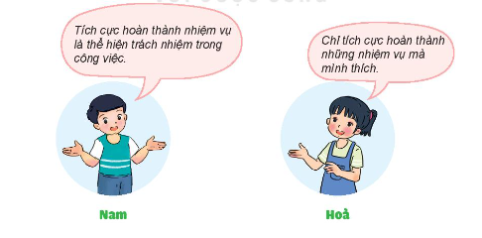

1: Em đồng tình hay không đồng tình với ý kiến nào dưới đây? Vì sao?

Slide 6
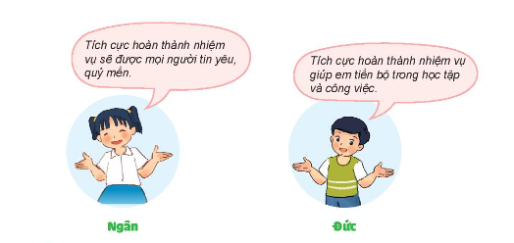
1: Em đồng tình hay không đồng tình với ý kiến nào dưới đây? Vì sao?

Slide 7


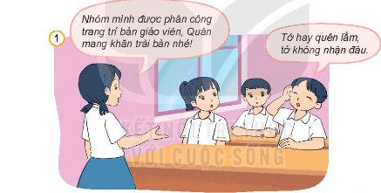
2. Nhận xét bạn nào tích cực, bạn nào chưa tích cực hoàn thành nhiệm vụ và giải thích vì sao.

Slide 8
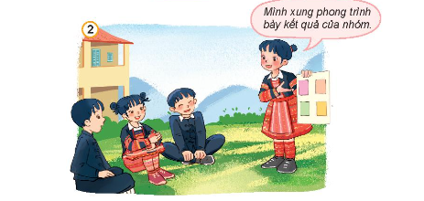
2. Nhận xét bạn nào tích cực, bạn nào chưa tích cực hoàn thành nhiệm vụ và giải thích vì sao.

Slide 9
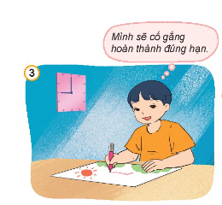
2. Nhận xét bạn nào tích cực, bạn nào chưa tích cực hoàn thành nhiệm vụ và giải thích vì sao.

Slide 10
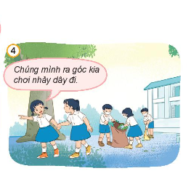
2. Nhận xét bạn nào tích cực, bạn nào chưa tích cực hoàn thành nhiệm vụ và giải thích vì sao.

Slide 11
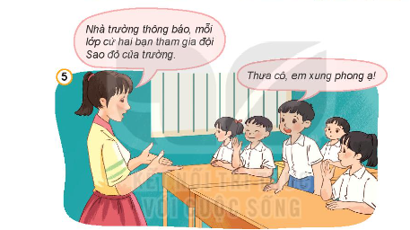
2. Nhận xét bạn nào tích cực, bạn nào chưa tích cực hoàn thành nhiệm vụ và giải thích vì sao.

Slide 12
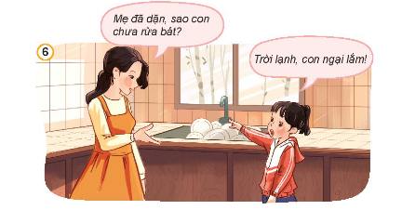
2. Nhận xét bạn nào tích cực, bạn nào chưa tích cực hoàn thành nhiệm vụ và giải thích vì sao.

Slide 13



